Slide 1






Slide 2











Slide 3














Slide 4
























Slide 5






Slide 6















ANXZ
7
Z

Slide 7



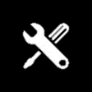
































IObit

Slide 8































驱

Slide 9






μVision
Protel
建议安装默认路径
由于此软件（TuneUp2013或者Avira）是系统级别的安全维护应用，最好安装在C盘默认路径。
99SE
PROTEUS
Altium
Designer

Slide 10
双击exe文件自动安装
由于自制的自解压文件没有验证，所以杀毒软件会报毒，如果您信任软件作者及软件，请点击添加信任。
取消
确定

Slide 11
NEXUS 5.0
NEXUS 5.0
精灵软件™服务条款
确定

Slide 12
确定

Slide 13
精灵软件™服务条款
双击exe文件自动安装
由于自制的自解压文件没有验证，所以杀毒软件会报毒，如果您信任软件作者及软件，请点击添加信任。
确定

Slide 14
精灵软件™服务条款
双击exe文件自动安装
由于自制的自解压文件没有验证，所以杀毒软件会报毒，如果您信任软件作者及软件，请点击添加信任。
确定

Slide 15
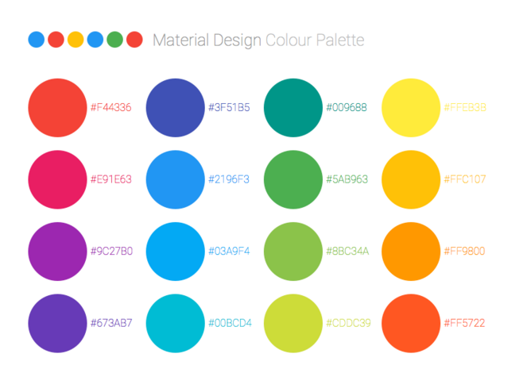
22
23
精灵软件™服务条款
43
双击exe文件自动安装
由于自制的自解压文件没有验证，所以杀毒软件会报毒，如果您信任软件作者及软件，请点击添加信任。
24
34
确定
44

Slide 16
22
23
精灵软件™服务条款
43
双击exe文件自动安装
由于自制的自解压文件没有验证，所以杀毒软件会报毒，如果您信任软件作者及软件，请点击添加信任。
24
34
确定
44

Slide 17
22
23
精灵软件™服务条款
43
双击exe文件自动安装
由于自制的自解压文件没有验证，所以杀毒软件会报毒，如果您信任软件作者及软件，请点击添加信任。
24
34
确定
44

Slide 18
22
23
精灵软件™服务条款
43
双击exe文件自动安装
由于自制的自解压文件没有验证，所以杀毒软件会报毒，如果您信任软件作者及软件，请点击添加信任。
24
34
确定
44

Slide 19
22
23
精灵软件™服务条款
43
双击exe文件自动安装
由于自制的自解压文件没有验证，所以杀毒软件会报毒，如果您信任软件作者及软件，请点击添加信任。
24
34
确定
44

Slide 20
22
23
精灵软件™服务条款
43
双击exe文件自动安装
由于自制的自解压文件没有验证，所以杀毒软件会报毒，如果您信任软件作者及软件，请点击添加信任。
24
34
确定
44

Slide 24



Slide 27
精灵软件™服务条款
双击exe文件自动安装
由于自制的自解压文件没有验证，所以杀毒软件会报毒，如果您信任软件作者及软件，请点击添加信任。
确定

Slide 28
NEXUS
Command
BackStage
Panel
Expand
Tips
启动器
考研助手
软件助手（Adobe/Office/Corel）
定时关机
版本提示

Slide 29
NEXUS
Command
BackStage
Panel
Expand
Tips

